Slide 1
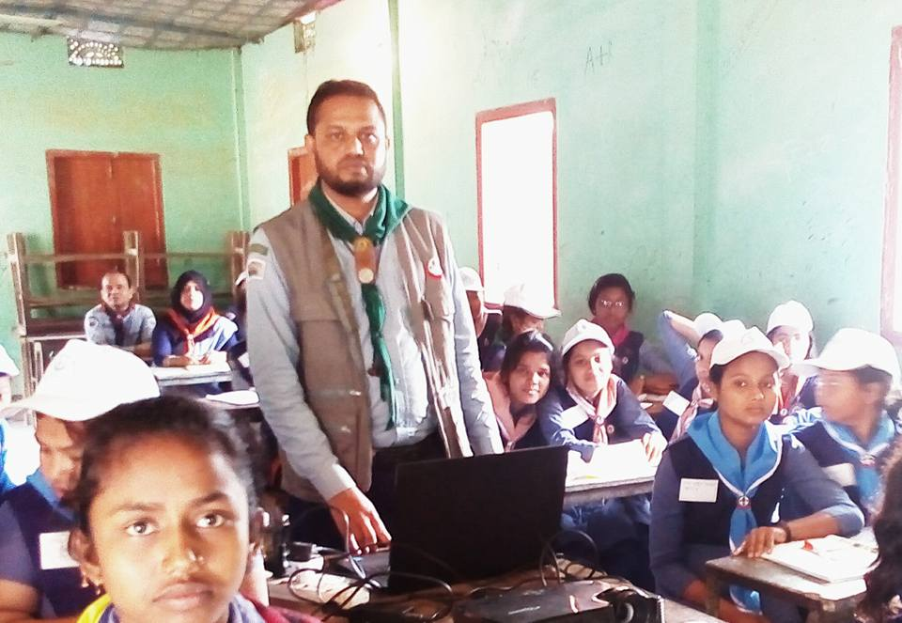
আজকের ক্লাসে সবাই কে স্বাগত

Slide 2
পরিচিতি
মোঃ সাইফুল ইসলাম
সহকারী প্রধান শিক্ষক
হবিগঞ্জ বালিকা উচ্চ বিদ্যাল্যয়
হবিগঞ্জ সদর।
Email: saifulsir2016@gmail.com

Slide 3
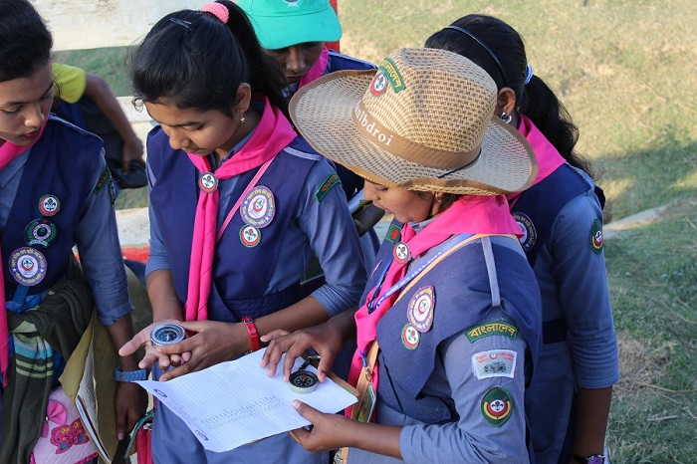
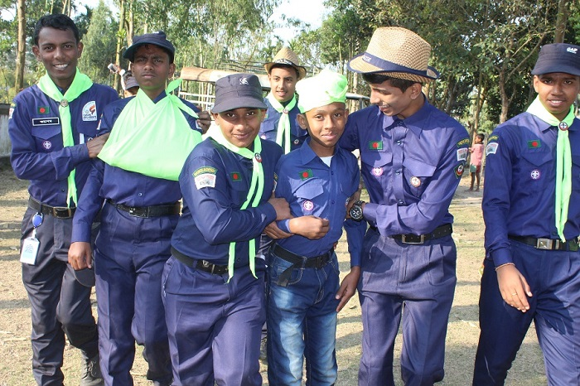
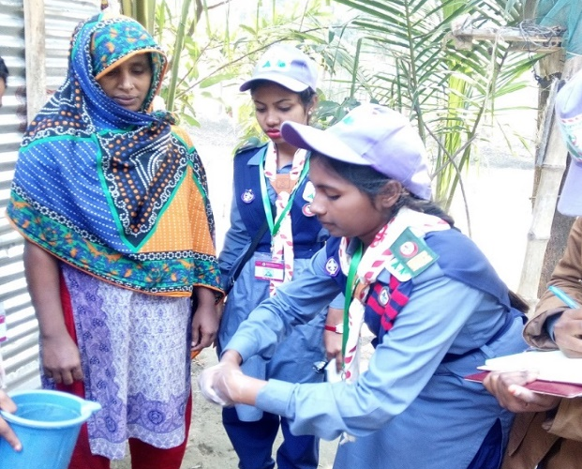
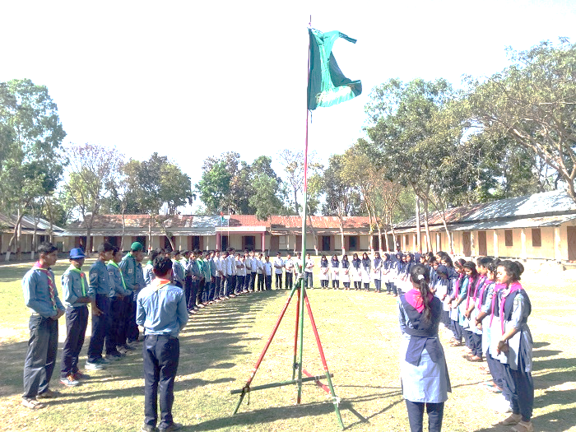
প্রিয় শিক্ষার্থীরা ছবিগুলো নিভিড়ভাবে পর্যবেক্ষণ করি।
কম্পাসের ব্যবহার
ফাষ্ট এইডের ব্যবহার
হাত ধোয়া অংশগ্রহণ
তোমরা কি বলতে পার স্কাউটরা কেন
এই কাজ গুলো করে থাকে?
স্কাউট দক্ষতা বৃদ্ধি করার জন্য।
ট্রুপ মিটিংএ অংশগ্রহণ

Slide 4
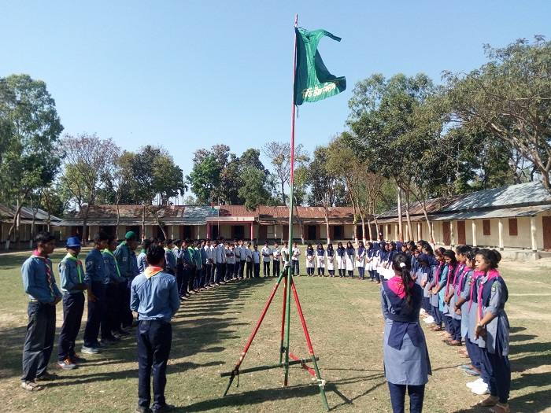
অনুমান করতে পার আজকের বিষয় কি হতে পারে?
ব্যাজ পদ্ধতি

Slide 5
শিখনফল
এই পাঠ শেষে শিক্ষার্থীরা জানবে---
স্কাউট ব্যাজ পদ্ধতি কি তা বলতে পারবে?
স্কাউট ব্যাজ পদ্ধতির উদ্দেশ্য ও প্রয়োজনীয়া কি বর্ণনা করতে পারবে ?
একজন স্কাউট কিভাবে ব্যাজের স্তরগুলো অতিক্রম করবে তা
ব্যাখ্যা করতে পারবে ?

Slide 6
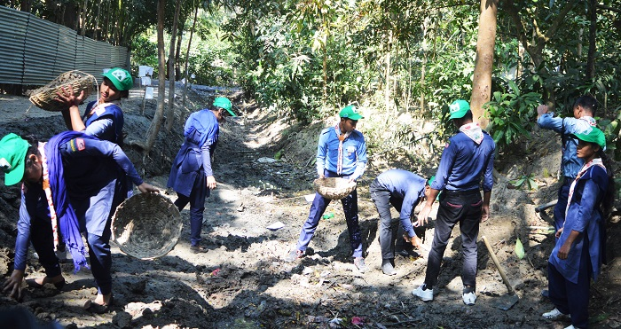
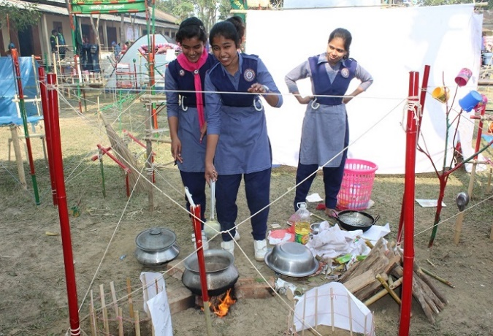
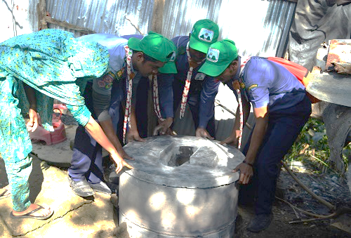
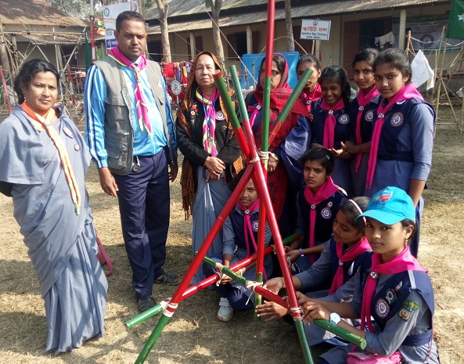
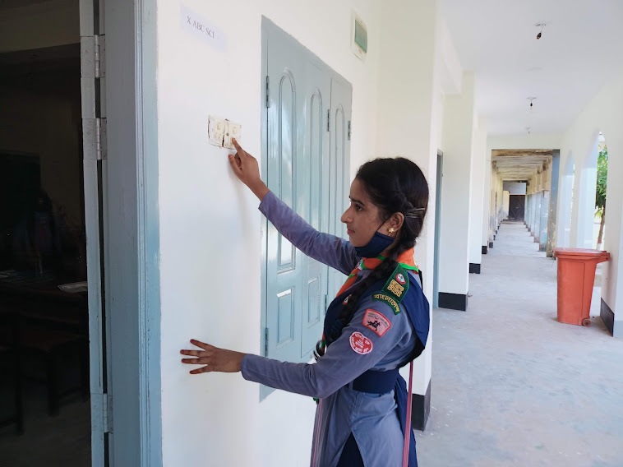
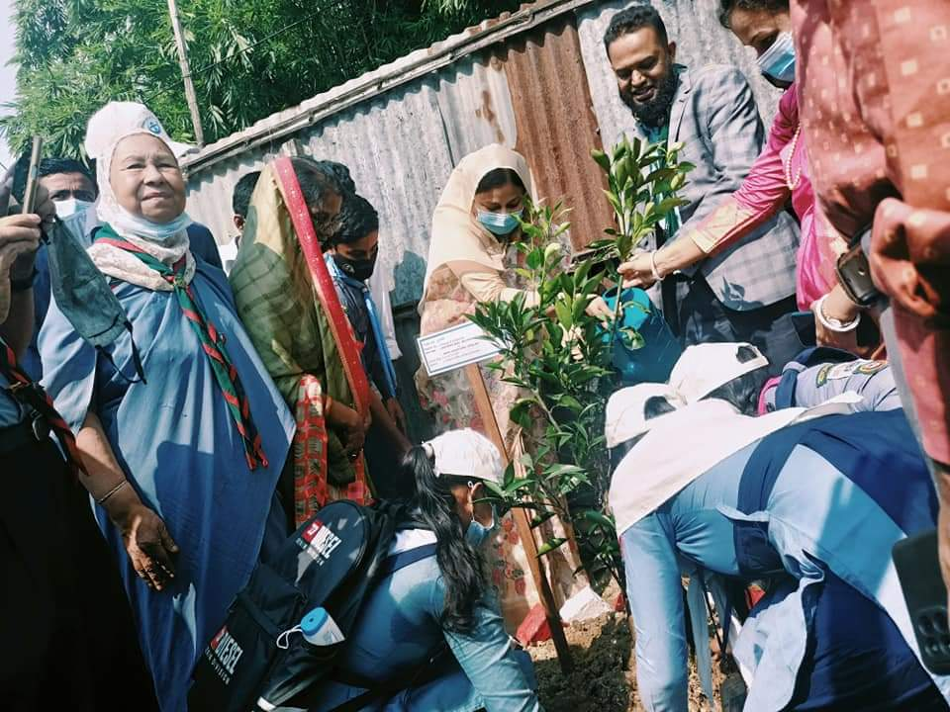
প্রিয় শিক্ষার্থীরা ছবিগুলো নিভিড়ভাবে পর্যবেক্ষণ করি।
সমাজ সেবা
রান্না করা
সহযোগীতা করা
পাইনিয়ারিং
স্কুলের বাতি নিভানো
বৃক্ষ রোপন

Slide 7
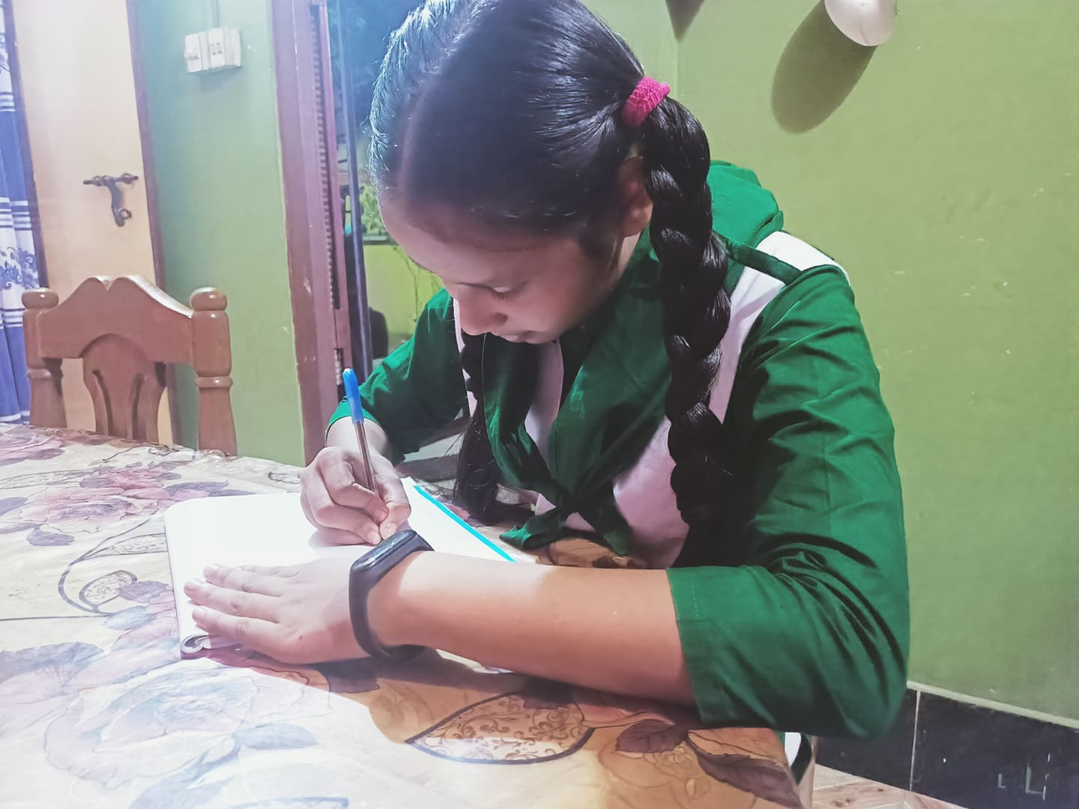
একক কাজ
ব্যাজ পদ্ধতি কাকে বলে?
এই দক্ষতার স্বীকৃতি হিসেবে অনুমোদিত ব্যাজ ও অ্যাওয়ার্ড প্রদার করার পদ্ধতি রয়েছে । এই পর্যায়ক্রমিক প্রশিক্ষণ এবং কাজের স্বীকৃতি দেয়ার পদ্ধতিকেই ব্যাজ পদ্ধতি বলে ।

Slide 8
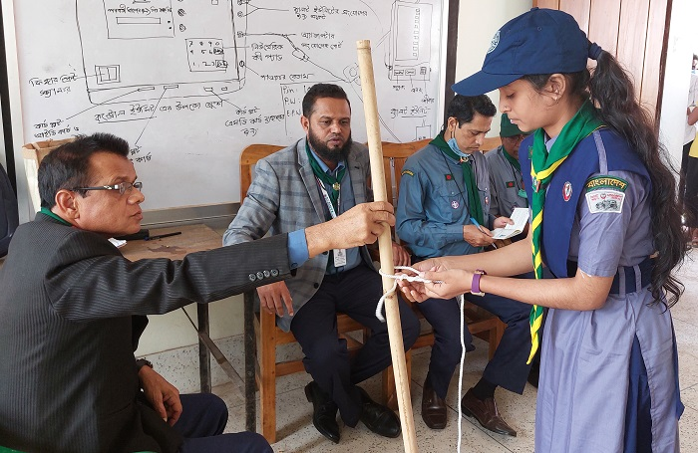
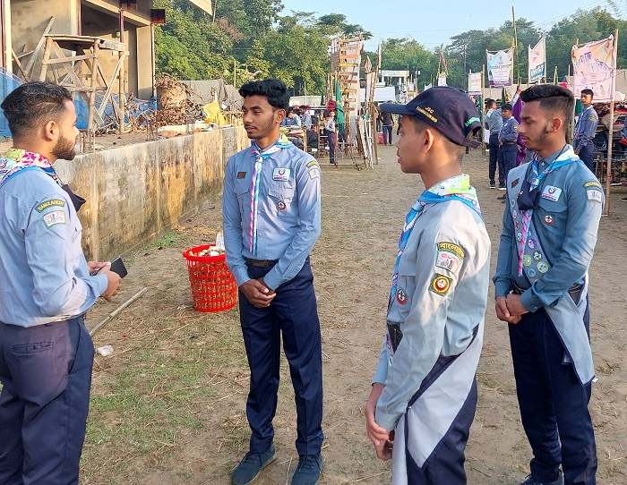
তোমরা কি জান স্কাউট ব্যাজ পদ্ধতির উদ্দেশ্য
ও প্রয়োজনীতা কি ?
১.দক্ষতা বৃদ্ধিতে আগ্রহী করা।
২।বিভিন্ন বিষয়ে জানার কৌতহল সৃষ্টি করা।

Slide 9
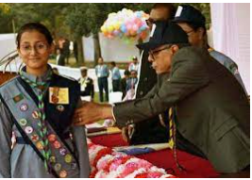
তোমরা কি জান স্কাউট ব্যাজ পদ্ধতির উদ্দেশ্য
ও প্রয়োজনীতা কি ?
৩.স্কাউটিংয়ে চুড়ান্ত লক্ষ্য অর্জনে
সক্ষম হওয়া ।
৪.নেতৃত্বের বিকাশ ঘটানো ।

Slide 10
স্তর অতিক্রমের জন্য সময়সীমা এবং অর্জনের আবশ্যিক বিষয় নিম্নরুপঃ-
সদস্য ব্যাজ ---- সয়ম---৩মাস--- ব্যাজের জন্য নির্দিষ্ট সিলেবাস ।
ট্রুপ মিটিং কমপক্ষে ৮টি

Slide 11
স্ট্যান্ডার্ড ব্যাজ --- ৬-৯ মাস---চেতনা গ্রুপের একটি সহ
মোট ৪টি অন্য গ্রুপ থেকে ১টির বেশী নয় ।
ট্রুপ মিটিং কমপক্ষে12-15 টি

Slide 12
প্রোগ্রেস ব্যাজ --- ৬-৯ মাস---চেতনা গ্রুপের একটি সহ
মোট ৪টি অন্য গ্রুপ থেকে ১টির বেশী নয় ।
ট্রুপ মিটিং কমপক্ষে12-15 টি

Slide 13
সার্ভিস ব্যাজ --- ৬-৯ মাস---চেতনা গ্রুপের একটি সহ
মোট ৪টি অন্য গ্রুপ থেকে ১টির বেশী নয় ।
ট্রুপ মিটিং কমপক্ষে12-15 টি

Slide 14
একজন প্রেসিডেন্ট’স স্কাউট অ্যাওয়ার্ড প্রার্থীকে ১0টি গ্রুপ থেকে মোট ১৬টি
পারদর্শিতা ব্যাজ অর্জন করতে হবে ।
চেতনা গ্রুপ ১টি
আনন্দ গ্রুপ ১টি
গাছের যত্ন গ্রুপ ১টি
কারুশিল্প গ্রুপ ১টি
নির্দিষ্ট সিলেবাস পারদর্শিতা ব্যাজ ৪টি অর্জন করার পর ইউনিট লিডার স্কাউট কে দক্ষ মনে করলে সদস্য ব্যাজ থেকে স্ট্যান্ডার্ড ব্যাজে উন্নতি করবেন।

Slide 15
চেতনা গ্রুপ ১টি
প্রকৃতি পর্যবেক্ষন গ্রুপ ১টি
আনন্দ গ্রুপ ১টি
প্রযুক্তি গ্রুপ ১টি
নির্দিষ্ট সিলেবাস পারদর্শিতা ব্যাজ ৪টি অর্জন করার পর ইউনিট লিডার স্কাউট কে দক্ষ মনে করলে স্ট্যান্ডার্ড ব্যাজ থেকে প্রোগ্রেস ব্যাজে উন্নতি করবেন।

Slide 16
চেতনা গ্রুপ ১টি
কারুশিল্প গ্রুপ ১টি
গাছের যত্ন গ্রুপ ১টি
প্রাণীর যত্ন গ্রুপ ১টি
নির্দিষ্ট সিলেবাস পারদর্শিতা ব্যাজ ৪টি অর্জন করার পর ইউনিট লিডার স্কাউট কে দক্ষ মনে করলে প্রোগ্রেস ব্যাজ থেকে সার্ভিস ব্যাজে উন্নতি করবেন।

Slide 17
চেতনা গ্রুপ ১টি
আনন্দ গ্রুপ ১টি
গাছের যত্ন গ্রুপ ১টি
কারুশিল্প গ্রুপ ১টি
নির্দিষ্ট সিলেবাস পারদর্শিতা ব্যাজ ৪টি অর্জন করার পর ইউনিট লিডার স্কাউট কে দক্ষ মনে করলে সার্ভিস ব্যাজ থেকে প্রেসিডেন্ট’স স্কাউট অ্যাওয়ার্ড পরীক্ষা দেয়ার উপযুক্ত ।

Slide 18
দলগত কাজ
ব্যাজ পদ্ধতির নামগুলো আলোচনা করে পোষ্টার পেপারে লিখে প্রদর্শন কর।

Slide 19
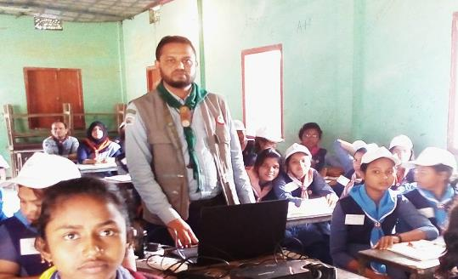
প্রশ্নোত্তর পর্ব
তোমাদের কোন প্রশ্ন থাকলে বলতে পার ।

Slide 20
বাড়ীর কাজ
একজন প্রেসিডেন্ট’স স্কাউট অ্যাওয়ার্ড অর্জনের কি কি ব্যাজ অর্জন
করতে হয় লিখে আনবে।

Slide 21
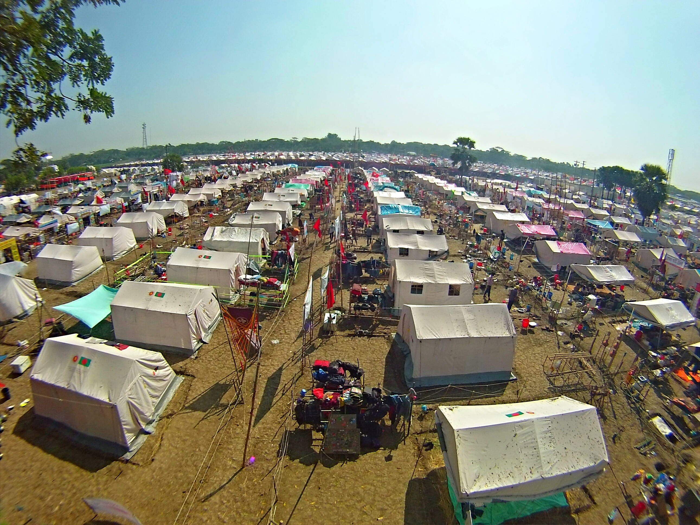
সবাই কে ধন্যবাদ

